Slide 2
سند توسعه استان زنجان شهرستان طارم
بخش مرکزی شهرستان طارم
شرکت مهندسین مشاور یورت شهر سبلان
مرداد ماه 1399

Slide 3
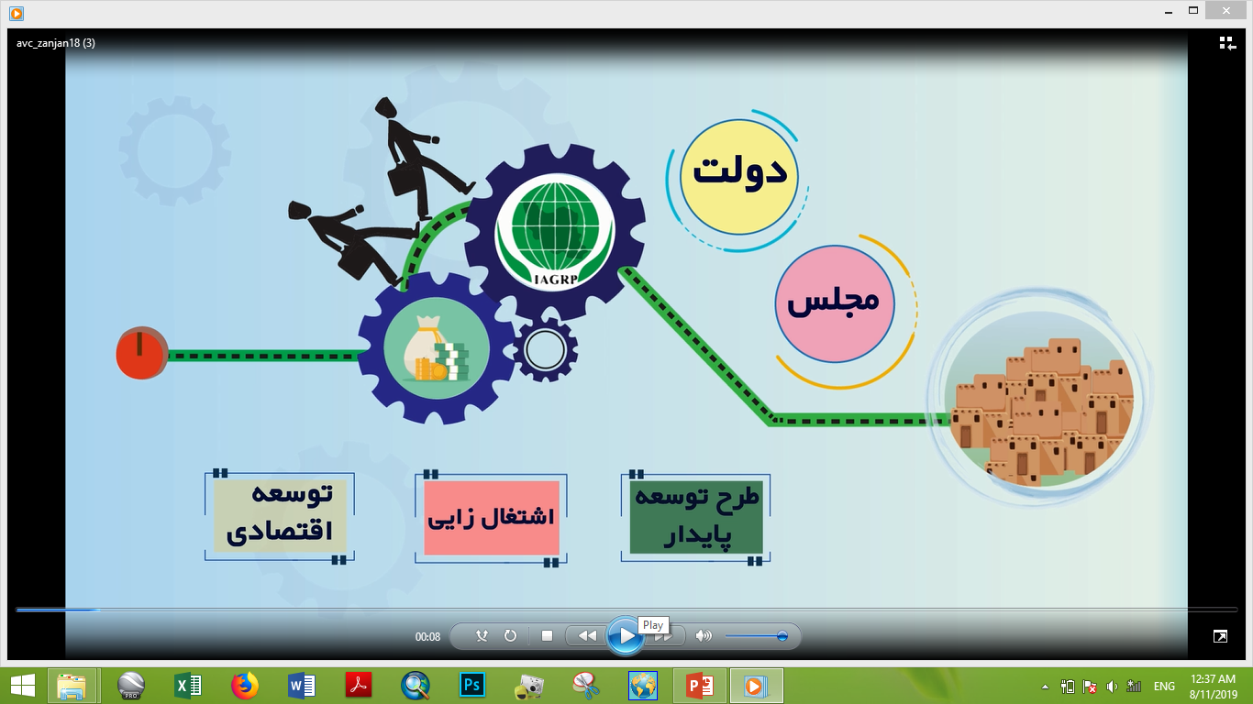
برنامه توسعه اقتصادی، اشتغالزایی و توسعه پایدار منظومه روستایی
برنامه توسعه اقتصادی، اشتغالزایی و طرح توسعه پایدار منظومه‌های روستایی، طرحی است که به منظور ایجاد اشتغال، توسعة یکپارچه، هماهنگ، فراگیر و پایدار سکونتگاههای روستایی از طریق انتظام فضایی منظومه در قالب شبکه های محلی و ناحیه ای و با تاکید بر روابط و پیوندهای روستایی-شهری تدوین شده است.
محتوای این طرح بر ترغیب حکمروایی محلی از طریق مشارکت مردمی و تقویت فعالیتها، روابط و مناسبات کارآمد اجتماعی-اقتصادی واحدهای سکونتگاهی منظومه، هم به لحاظ درونی و بین سکونتگاهی و هم از نظر برونی و بین منظومه ای تاکید می‌ورزد.

Slide 4
برنامه توسعه اقتصادی، اشتغالزایی و توسعه پایدار منظومه روستایی
اهداف طرح
هدف اصلی برنامه توسعه اقتصادی و اشتغالزایی و طرح توسعه پایدار منظومه های روستایی، پیشرفت و آبادانی روستاها مبتنی بر اصول برنامه‌ریزی فضایی توسعه پایداراست.
جایگاه طرح
براساس جزء 1 بند الف ماده 27 قانون برنامه پنجساله ششم جمهوری اسلامی ایران (مصوب 14/12/1395 مجلس شورای اسلامی)، برنامه توسعه اقتصادی و اشتغال زایی در راستای برنامه ریزی منطقه‌ای، تقویت اقتصاد روستایی و توسعه اقتصاد صادرات محور تعریف گردیده است. براین اساس «توسعه اقتصادی و اشتغال زایی روستاهای هدف برنامه» هدف عمده طرح های اشتغالزایی روستایی است.
طرح توسعة پایدار منظومه‌های روستایی بر اساس بند ح مادة 194 قانون برنامة پنجم توسعه، به پیشنهاد بنیاد مسکن انقلاب اسلامی، در چارچوب طرح توسعه و عمران (جامع) ناحیه‌ای یا سایر طرح‌های فرادست تهیه می‌گردد. این طرح به ‌لحاظ جایگاه، طرح فرادست طرح هادی روستایی و طرح‌های دیگر در سطح منظومه قلمداد می‌گردد.
ماهيت طرح
این طرح با توجه به ابعاد و جنبه‌های کالبدی- فضایی، فرهنگی- اجتماعی و اقتصادی- سیاسی، به شناخت ظرفیت‌های توسعة همة مراکز و کانون‌های سکونتی درون شبکه (در ارتباط با روابط درونی و برونی آنها) می‌پردازد،‌ دارای ماهیتی یکپارچه و فرابخشی است.

Slide 5
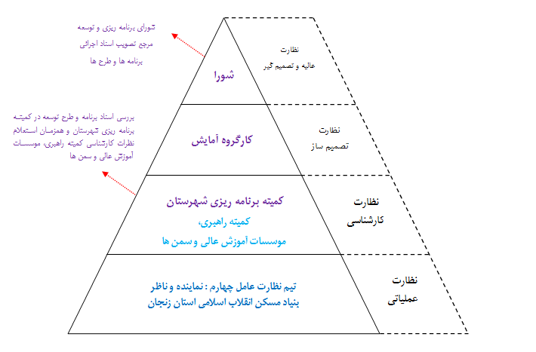
ساختار کلی نظارت بر مطالعات و اسناد برنامه و طرح توسعه

Slide 6
روش مطالعه و گرد آوری اطلاعات
طور کلی روش‌های گردآوری اطلاعات به دو طبقه تقسیم می‌شود: روش‌های کتابخانه‌ای، و روش‌های میدانی
با نگاهی به جدول 4 نوع ابزار برای گردآوردی اطلاعات کتابخانه‌ای و میدانی قابل تشخیص است. اسناد و مدارک، مشاهده، پرسشنامه و مصاحبه ابزارهای اصلی برای جمع آوری اطلاعات در طرح است.
منابع کتابخانه‌ای | منابع میدانی
کتاب‌های و مقاله‌های مرتبط طرح‌های فرادست استعلام از ادارات سایت‌های اینترنتی رسمی ادارات خبرگزاری‌های رسمی سرشماری‌های رسمی آمارنامه‌ها گزارش­های سازمان­های مرتبط لایه‌های اطلاعات جغرافیایی | بازدید میدانی از محل (مشاهده شخصی / تهیه تصویر) پرسشنامه‌های روستایی تشکیل کارگاه‌های مشارکتی (بحث‌های گروهی) مصاحبه‌های فردی

Slide 7
پارادایم‌های موثر بر برنامه ریزی فضایی و ارتباط با نظریه سیستم‌ها
نظریه | ارتباط با نظریه سیستم‌ها
راهبرد شبکه منطقه‌ای داگلاس | - پیوندهای روستایی – شهری و وابستگیهای متقابل مابین آنها، - ماهیت چند بخشی توسعه - خوشه‌هایی از سکونتگاههای مختلف - شبکه پیوندهای افقی بین مراکز زیست و فعالیت - هدف: دستیابی به الگوی متعادل توسعه فضایی
پویش ساختاری - کارکردی | پویش در داخل یک نظام / سیستم تعریف شده است و اصول اصلی نظریه سیستم‌ها کاملا مشهود است.
توسعه پایدار | عملکرد متقابل حوزه‌های اقتصادی، اجتماعی و زیست محیطی در داخل یک سیستم و نگاه سیستمی اتقاق می‌افتد.
زنجیره ارزش و مدل الماس پورتر | توجه به اجزاء سیستم: ورودی‌ها، خروجی‌ها، پردازش، فرایند تبدیل ورودی به خروجی‌ها و...
نظریه‌های مشارکت مردمی | توجه به تعاملات میان اجزا سیستم که در تعیین رفتار یک سیستم از خود اجزا مهمتر است.

Slide 8
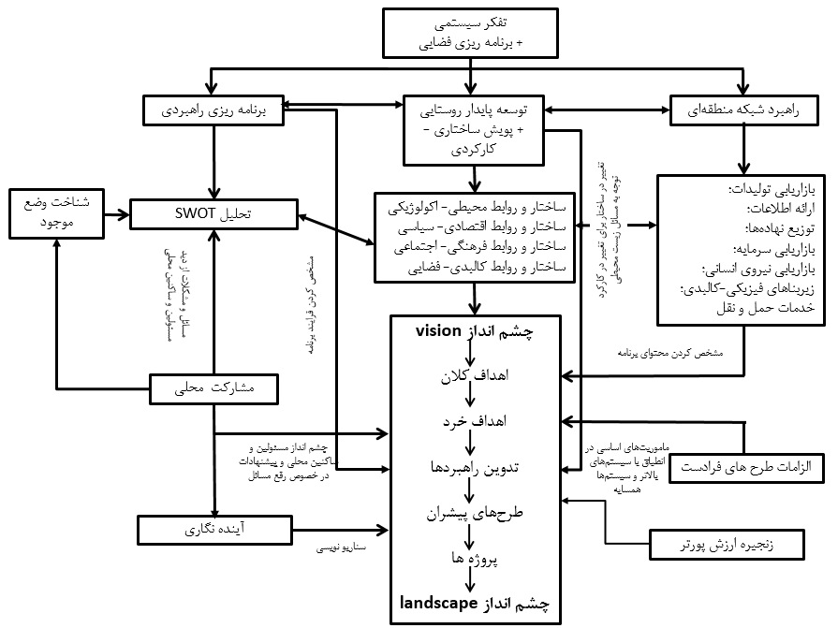
فرایند برنامه‌ریزی طرح منظومه توسعه پایدار

Slide 9
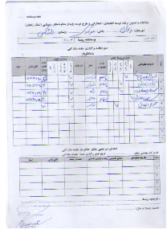
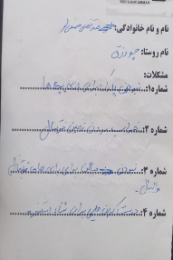
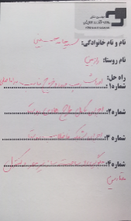
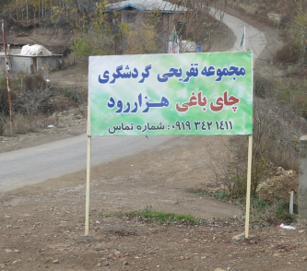
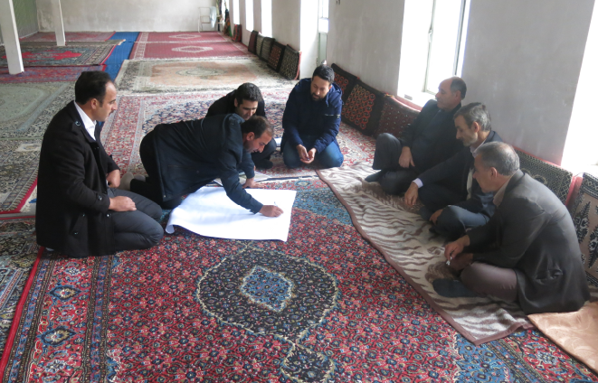
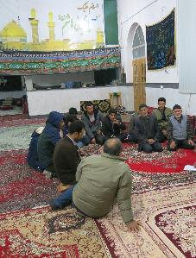
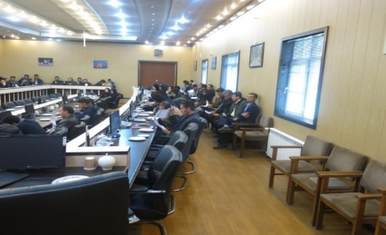
شناسایی مسائل کلیدی منظومه از نگاه جامعه
محلی
تحلیل مسائل کلیدی با کد گذاری
برگه احصا نظرات گروهی
بازدیدهای میدانی
اقتصاد، اجتماعی
زیست محیطی
کالبدی،گردشگری
ترسیم نقشه منابع روستا
جلسات کارگروه تخصصی و بومی و حضور مسئولین اجرایی
تشکیل کارگروه‌های مشارکتی PRA
فرمانداری، بخشداری، جهاد کشاورزی و ...
منتخبین مردم، نخبگان و ریش سفیدان

Slide 10
برگزاری جلسات گروه‌های کانونی (فوکوس گروپ) در سطح دهستان و روستاها
در روستاهای بالای 20 خانوار مراجعه محلی به صورت روستا به روستا و کارگاه مشورتی و مشارکتی در هر روستا به صورت جداگانه در دفتر دهیاری یا مکانهای عمومی برگزار شد بدین ترتیب که در هر روستا 4 کارگروه با حداکثر 12 نفر متشکل از اعضای شورای اسلامی، دهیار، ریش سفیدان برگزار گردید.
کارگروههای مشارکتی روستاهای پایین 20 خانوار هم در قالب سه کارگروه با حداکثر 12 نفر در بخشداری منطقه متشکل از اعضای شورای اسلامی، دهیار، ریش سفیدان و مولوی­ها و ذینفع­های روستا برگزار شد.
نام | تعداد گروه کانونی | تعداد اعضا | مکان برگزاری | شرکت کننده از هر روستا
بالای 20 خانوار | 4 | تا 12 نفر | تک به تک روستا | اعضای شورای اسلامی، دهیار، ریش سفیدان، ذینفع­های روستا
پایین 20 خانوار | 3 | تا 12 نفر | بخشداری | اعضای شورای اسلامی، دهیار، ریش سفیدان، ذینفع­های روستا

Slide 11
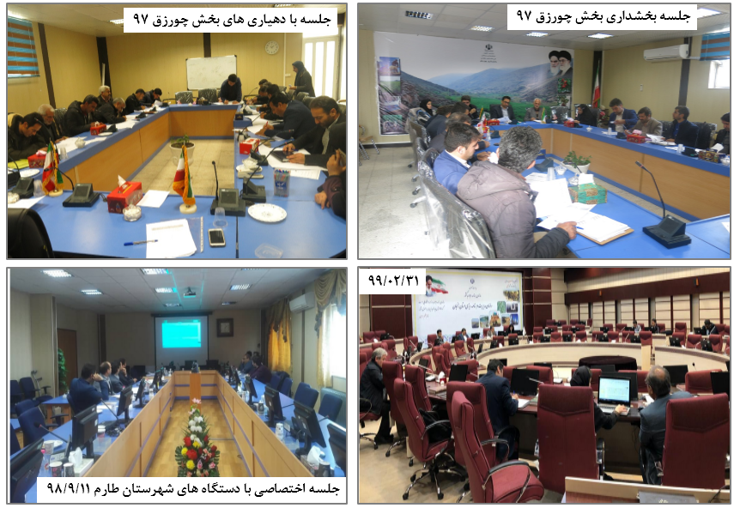
نمونه جلسات برگزار شده در رابطه با منظومه ها

Slide 12
مشارکت گروه های مردم و نهادهای مسئول در تهیه طرح
مرحله اول فرایند برنامه ریزی مشارکتی
مصاحبه مسئولین محلی هر یک از روستاها (دهیاران و اعضای شورا)
برگزاری جلسه جمعی بررسی مسائل و مشکلات با مردم محلی
برگزاری جلسه جمعی هم اندیشی با مسئولین محلی در بخشداری های بخش
شناخت بخش های مورد مطالعه
ارائه و کنترل فرصت ها و محدودیت های تدوین شده به نخبگان محلی شناسایی شده در مرحله اول و بازنگری در آنها با توجه به دیدگاه های ایشان
فضایی کردن فرصت ها و محدودیت های شناسایی شده به کمک نخبگان محلی با پر کردن ماتریس تناسب فضایی به کمک ایشان
تجزیه و تحلیل اطلاعات
برگزاری جلسه برنامه ریزی مشارکتی با مسئولین و نخبگان محلی در بخشداری ارائه پروژه های اولیه پیشنهادی به ایشان و جمع آوری نظرات ایشان در خصوص پروژه های پیشنهادی و پروژه های جدید پیشنهاد شده در جلسه
برگزاری جلسه با حضور تمام دستگاه های مسئول در پروژه های پیشنهادی و ارائه پروژه های پیشنهادی به ایشان و دریافت نظر ایشان در خصوص پروژه ها و هم چنین سایر پروژه های پیشنهادی از نظر ایشان و همچنین نحوه پیشبرد پروژه ها
مرحله دوم فرایند برنامه ریزی مشارکتی
ارائه پیشنهادات
مرحله سوم فرایند برنامه ریزی مشارکتی

Slide 13
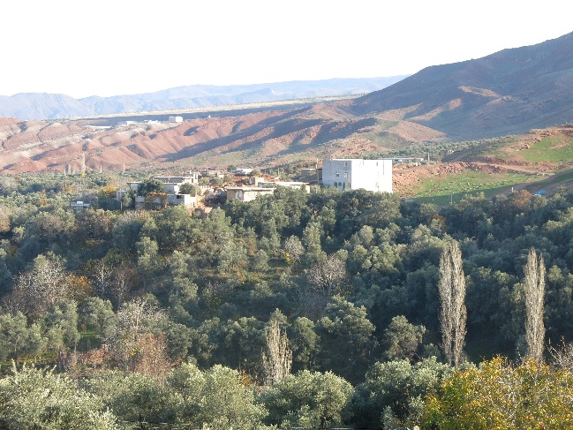
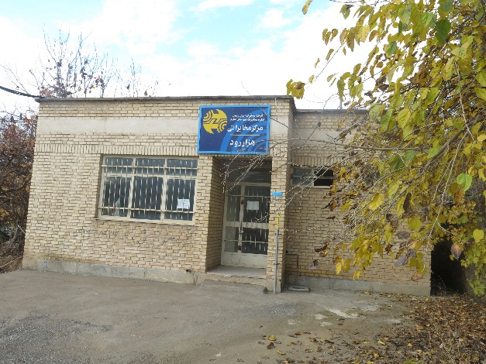
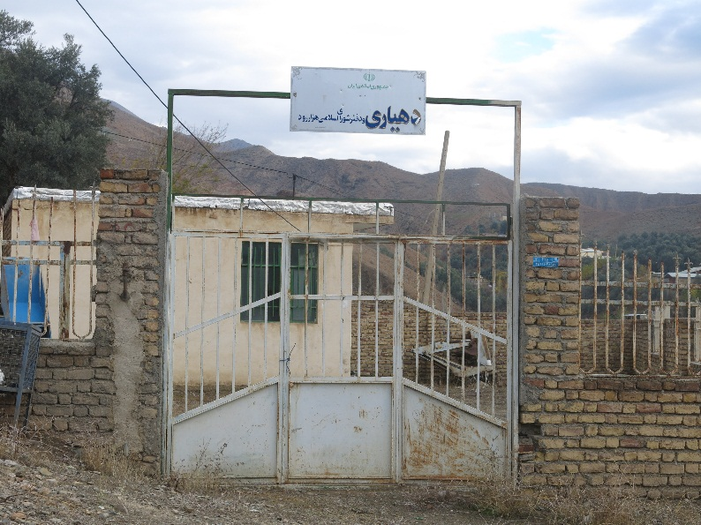
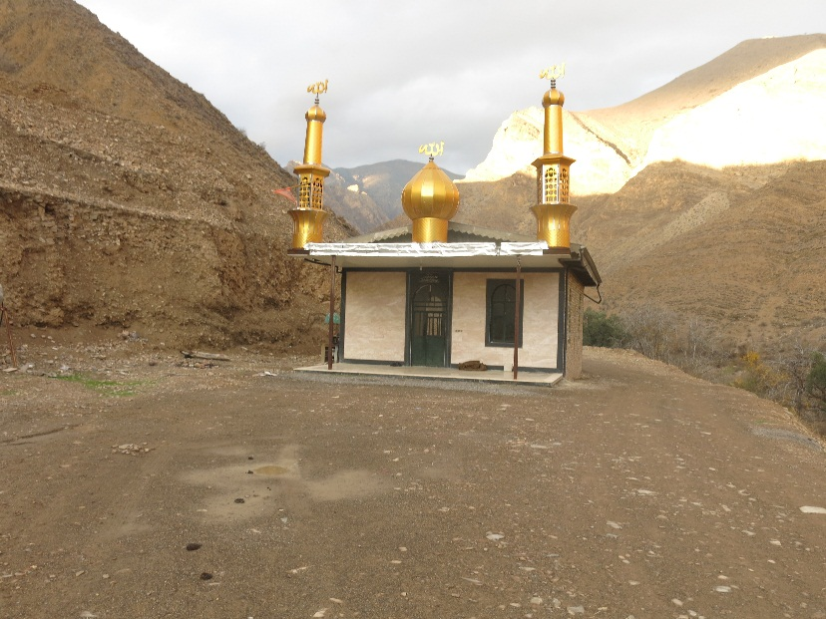
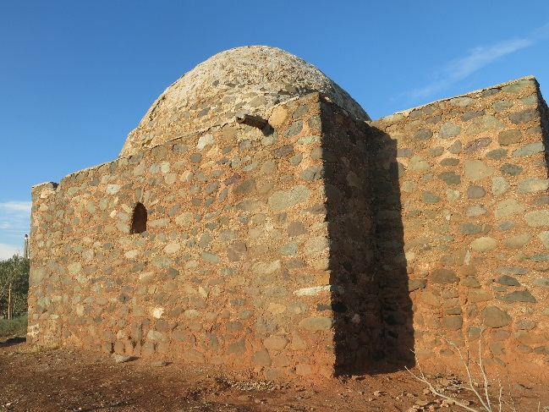
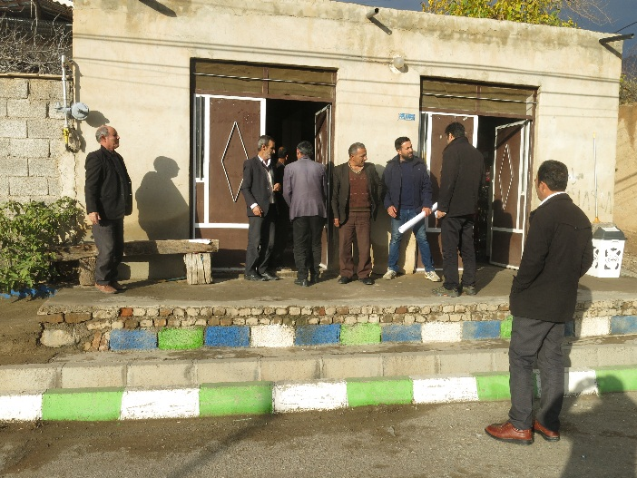
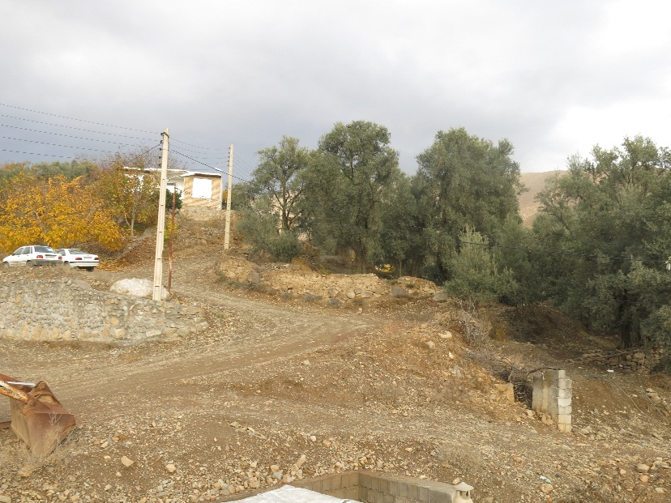
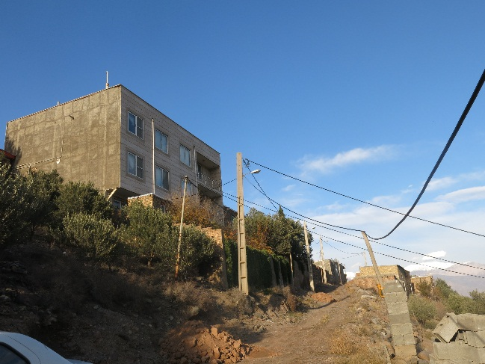
نمونه ای از برداشت های میدانی روستاها

Slide 14
موقعیت منظومه
شهرستان طارم یکی ازشهرستان‌های استان زنجان است که در شمال شرق استان قرار گرفته است. شهرستان طارم شامل دو بخش چورزق و مرکزی، دو شهر، پنج دهستان و 150 آبادی است. از این تعداد 99 آبادی دارای سکنه و 51 آبادی خالی از سکنه است. بخش مرکزی شهرستان طارم از سه دهستان آببر، گیلوان و درام تشکیل یافته است. مرکز شهرستان طارم شهر آببر می­باشد(نقشه 2).
‌طبق مصوبه هیأت وزیران در جلسه مورخ 2/2/1366 دهستان آببر ‌به مرکزیت روستای آببر مشتمل بر 15 روستا، مزرعه و مکان، دهستان گیلوان ‌به مرکزیت روستای گیلوان مشتمل بر 69روستا، مزرعه و مکان و دهستان درام ‌به مرکزیت روستای درام مشتمل بر 26 روستا، مزرعه و مکان تشکیل شده است. طبق سرشماری سال 1395 دهستان آببر مشتمل بر 13 سکونتگاه دارای سکنه (1 نقطه شهری، 10 روستا و 2 مزرعه مستقل) است. دهستان درام دارای 23 سکونتگاه دارای سکنه (14 روستا و 9 مزرعه مستقل) و دهستان دارای 23 سکونتگاه دارای سکنه (18 روستا و 5 مزرعه مستقل) است.
تراکم جمعیتی دهستان های بخش مرکزی شهرستان طارم
 | آبادی | بدون سکنه | دارای سکنه | زیر 20 خانوار | روستا | شهر
بخش مرکزی | 100 | 41 | 59 | 16 | 42 | 1
دهستان آببر | 18 | 5 | 13 | 2 | 10 | 1
دهستان درام | 41 | 18 | 23 | 9 | 14 | 0
دهستان گیلوان | 41 | 18 | 23 | 5 | 18 | 0

Slide 15
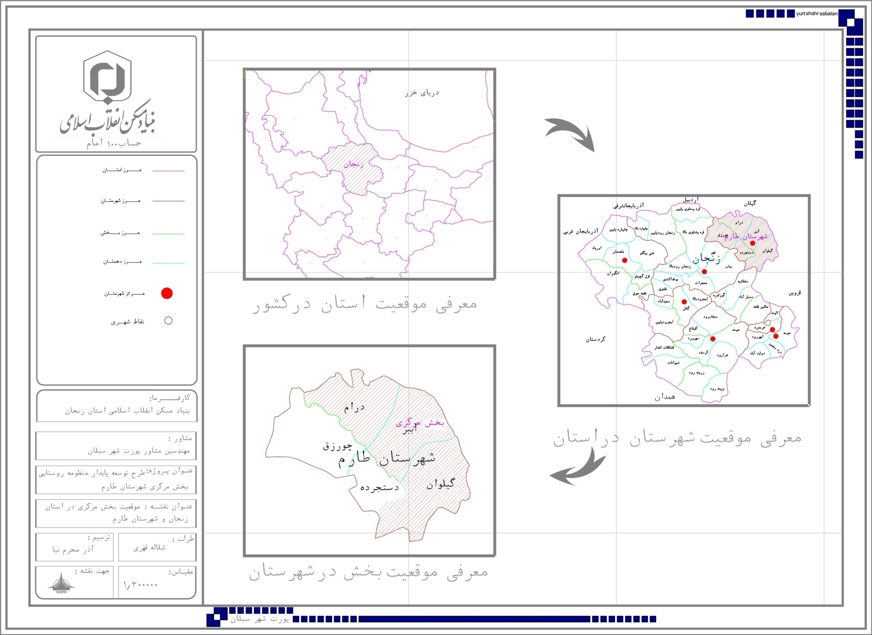
موقعیت منظومه

Slide 16
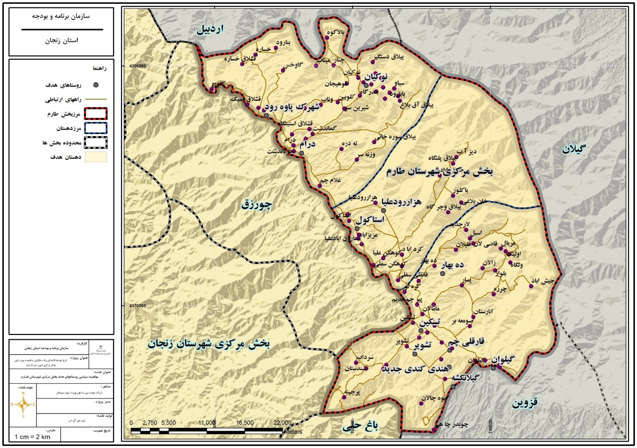
محدوده و سکونتگاه های بخش مرکزی

Slide 17
چارچوب تدوین اسناد توسعه بخش
فهرست طرح‌های عمرانی
تبیین و تحلیل وضع موجود روستاهای بخش
قابلیت‌ها (اقتصادی اجتماعی زیست محیطی کالبدی-فضایی گردشگری)
محدودیت ها
( اقتصادی اجتماعی زیست محیطی کالبدی-فضایی گردشگری)
نقشه ساختار و سازمان فضایی بخش
تصویر کلان توسعه روستاهای بخش(اهداف کلی، اهداف کمی)
جهت‌گیری‌های توسعه
راهبردها (اقتصادی اجتماعی زیست محیطی کالبدی-فضایی گردشگری)
راهبردها (اقتصادی اجتماعی زیست محیطی کالبدی-فضایی گردشگری)
سیاست های اجرایی ها( اقتصادی اجتماعی زیست محیطی کالبدی-فضایی گردشگری)
ساختار و سازمان فضایی هدف
فهرست طرح‌های سرمایه
‌گذاری

Slide 18
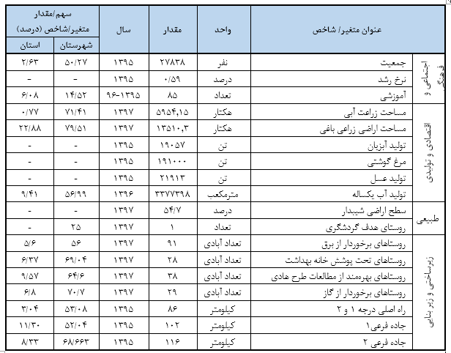
شاخص‌های وضعیت توسعة بخش

Slide 19
قابلیت‌های اقتصادی
مهترین قابلیت اقتصادی منطقه، دسترسی به منابع آب کافی و خاک برای انجام فعالیت کشاورزی ؛
تنوع بالای محصولات کشاورزی از توان‌های عمده بخش مرکزی شهرستان طارم؛
محصول زیتون به عنوان تولید اول بخش؛
امکان توسعة صنایع تبدیلی و تکمیلی؛
تولید بیش از 30 درصد از محصول زیتون کشور، 45 درصد کل گوجه فرنگی استان زنجان و تولید 30 درصد سیر کشور و صادرات محصول سیر به کشورهای آذربایجان، روسیه و کشورهای حوزة خلیج فارس؛
وجود سرمایه‌گذاران توانمند و بالقوه بومی جهت استفاده از آنها در زمینة سرمایه‌گذاری‌های اقتصادی در سطح بخش.
توسعه و بازگشت اراضی باغی در مناطق پایین دستی با محصولاتی که از لحاظ اقتصادی مقرون به صرفه باشد از جمله توسعه باغات انجیر، توت، گلابی و غیره.
توسعه و بازکشت اراضی بالا دستی با محصولاتی با ارقام جدید از جمله گیلاس، گردو، فندق و غیره که دارای توجیح اقتصادی خوبی در شرایط حاضر می باشند.
قابلیت‌های اجتماعی
بالا بودن میزان نرخ رشد جمعیت در بخش مرکزی طارم؛
انسجام فرهنگی و گروهی بین طوایف؛
مشارکت و همکاری اهالی در امور مربوط به روستا؛
وجود تشکل و اتحادیه‌ها در سطح بخش از جمله اتحادیه زنبوردارن و زیتون کاران.

Slide 20
قابلیت‌های زیست محیطی
عبور رودخانه پرآب قزل اوزن و آبراهه‎های فرعی رودخانه؛
4/45 درصد از مساحت منطقة مورد مطالعه در اراضی نسبتاً هموار با شیب عمومی‌2 تا 10 درصد؛
وجود خاک‌های آبرفتی در منطقه به همراه منابع آب کافی در قسمت های دشتی و هموار منطقه؛
بالا بودن تنوع گیاهی و وجود 9167 هكتار جنگل در سطح بخش؛
واقع شدن قسمت عمده‌ای از منطقه در محدوده شکار ممنوع.
قابلیت‌های کالبدی- فضایی
تنوع دسترسی‌ها به سایر بخش ها:1-مسیر گیلوان-زنجان، 2-مسیر درام-زنجان، 3- مسیر گیلوان- رودبار (منتهی به رشت-قزوین-کرج-تهران) و 4-مسیر درام-خلخال؛
برخوردار بودن اغلب روستاهای بخش مرکزی طارم از خدمات آب، برق، گاز و تلفن؛
وضعیت مطلوب‌تر روستاهای دهستان آببر و گیلوان نسبت به دهستان درام به لحاظ دسترسی به خدمات زیرساختی
59 روستا دارای طرح ‌هادی.

Slide 21
قابلیت‌های گردشگری
بالا بودن تنوع گردشگری در سطح بخش مرکزی شهرستان طارم؛
عبور محور گردشگری ممتاز از بخش؛
وجود 27 آثار تاریخی در بخش؛
قرارگیری اماکن مذهبی از جمله 7 امامزاده؛
وجود مناطق و مسیرهای شاخص اکوتوریسمی از جمله منطقة شکار ممنوع؛
برخورداری بخش ازتوان برگزاری جشنواره زیتون و باغات زیتون؛
وجود هنرها و صنایع دستی بومی.

Slide 22
محدودیت‌ها و تنگناها
اقتصادی
فروش محصول زیتون طارم با برند شهرهای اطراف از ضعف‌های عمده در بخش تولید؛
ضعف صنایع تبدیلی و بسته بندی موجود در منطقه؛
واقع نشدن در مسیرهای اصلی حمل و نقل و عدم جذب سرمایه‌گذاری‎های بخش خصوصی به علت انزوای جغرافیایی ؛
سنتی بودن انبار محصولات کشاورزی؛
خریداری محصولات تولیدی توسط دلالان و بنکداران.
اجتماعی
پایین بودن سطح سواد شهرستان طارم نسبت به استان زنجان و کشور؛
غیر فعال بودن 55.68 درصد از جمعیت در سن کار منطقه مورد مطالعه؛
پایین بودن سطح مشارکت زنان؛
بالا بودن میزان مهاجر فرستی

Slide 23
محدودیت‌ها و تنگناها
زیست محیطی
سیل خیز بودن منطقة مورد مطالعه با توجه به عبور رودخانه قزل اوزن و رودخانه‎های فرعی؛
دفع فاضلابهای خانگی روستاها در چاه‌های جذبی؛
وجود گسل‌های فعال در بخش مرکزی شهرستان طارم؛
رشد ناکافی صنعت در بخش و فشار مضاعف بر عرصه‌های منابع طبیعی به منظور امرار معاش.
کالبدی-فضایی
کوهستانی بودن منطقه و مسیرهای منتهی موجب افزایش بسیار هزینة احداث و نگهداری جاده‌ها؛
نبود تأسیسات ارتباطی مهم مانند راه اصلی، آزادراه، مسیر ترانزیت، خط آهن و فرودگاه؛
عدم اعتدال فضایی در توزیع خدمات؛
ضعف زیرساخت‌ها باعث کمبود آب در بخش کشاورزی و شرب.
گردشگری
ضعف میزان خدمات موجود توریستی در سطح بخش مرکزی شهرستان طارم؛
کافی نبودن زیرساخت‌های گردشگری در مسیر و محور گردشگری؛
نامناسب بودن راه‌های ارتباطی و دسترسی به اکثر آثار تاریخی، فرهنگی و گردشگری؛
ضعف اطلاع رسانی و معرفی جاذبه‌ها و آثار گردشگری بخش مرکزی شهرستان طارم.

Slide 24
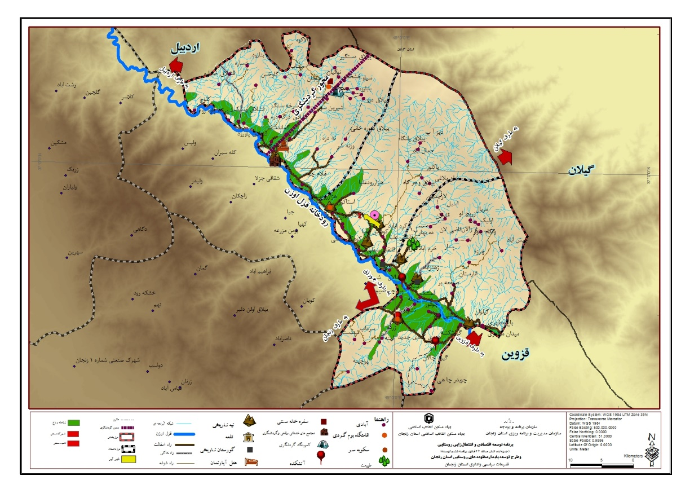
ساختار و سازمان فضایی موجود

Slide 25
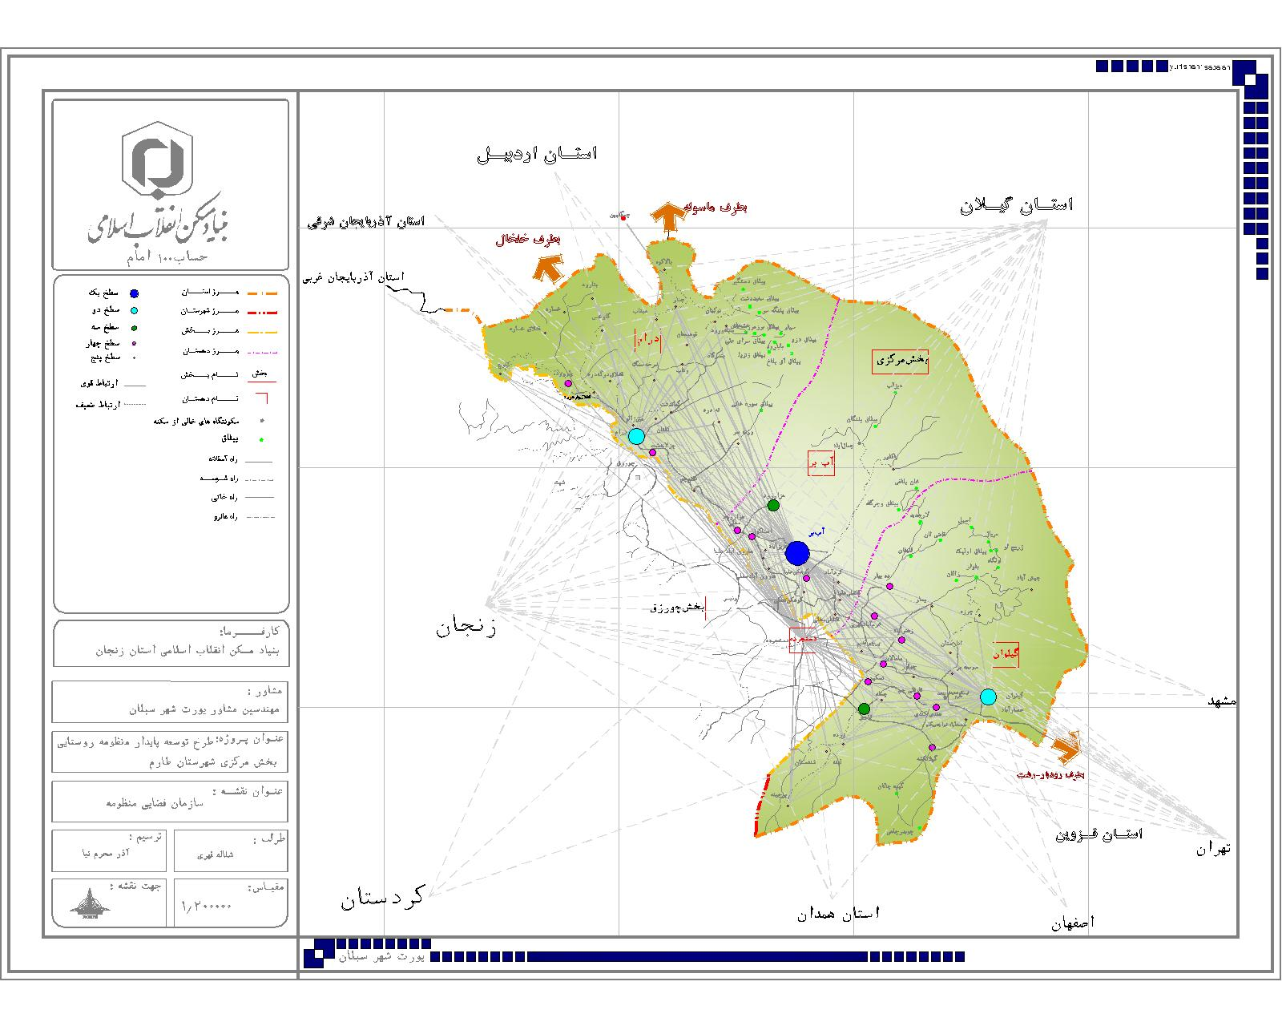
سازمان فضایی بخش مرکزی

Slide 26
تصویر کلان توسعه روستاهای بخش
اهداف کلی
بهره برداری پایدار از منابع طبیعی با توجه به ظرفیت بخش؛
ارتقای جایگاه گردشگری پایدار بخش؛
ارتقای جایگاه اقتصادی محصولات عمده بخش با تکمیل زنجیرة ارزش محصولات عمده کشاورزی؛
توانمندسازی همه ‌جانبه اجتماعات روستایی و مشارکت مردم در توسعه بخش؛
توسعه کالبدی-ارتباطی در سطح بخش به صورت شبکه­ای.

Slide 27
اهداف کمی
مدیریت بهینة منابع طبیعی؛
حفاظت از تنوع زیستی بخش مرکزی شهرستان طارم؛
رشد و توسعة صنعت گردشگری پایدار؛
توسعه بخش کشاورزی؛
توسعة صنعت با رویکرد صنایع تبدیلی و تکمیلی؛
افزایش منابع درآمدی پایدار روستاییان با تکیه بر ظرفیت منابع بخش؛
ظرفیت سازی برای دسترسی به فرصت­ها و صنایع جهت ارتقای سطح زندگی اقشار آسیب­پذیر روستایی(فقیران، زنان و جوانان)؛
توسعه و گسترش مشارکت همه جانبه مردم و نهادهای محلی؛
تعیین نقش پذیری سکونتگاه‌ها در سازمان فضایی بخش مرکزی شهرستان طارم؛
انتظام فضایی شبکه‎ای بخش هماهنگ با بخش‌های مجاور؛
خروج از انزوای جغرافیایی؛
ارتقای همه جانبه کیفیت زندگی بخش مرکزی شهرستان طارم.

Slide 28
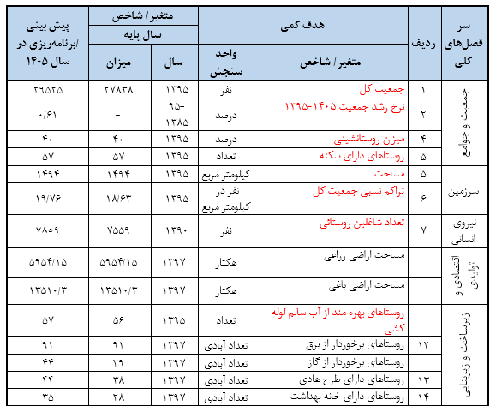
اهداف کمی بخش بر حسب سرفصل‌های کلی

Slide 29
راهبردها
توسعه محصولات باغی و زراعی؛
بهبود روش‌های تولید به منظور توسعة کمی‌ و کیفی محصولات کشاورزی؛
توسعه فعالیت‌های دامداری، پرورش طیور و آبزی؛
توسعة صنایع و کارگاه‌های تبدیلی بخش کشاورزی؛
اشتغال پایدار روستاییان با تکیه بر بخش کشاورزی؛
فروش مستقیم محصولات در بخش.
اقتصادی
تقویت فرآیندهای توسعه مشارکتی و شبکه‎های نهادی برای انسجام بخشی به فعالیت‌های اجتماعی-اقتصادی جوانان، زنان، فقیران؛
تقویت و گسترش برنامه‎های حمایتی و تأمین اجتماعی روستاییان؛
تقویت و گسترش پوشش شبکه بهداشت و درمان روستاییان؛
توسعه سطح دانش و مهارت روستاییان؛
دخالت دادن مردم در فرایند تصمیم‌سازی و تصمیم‌گیری؛
استفاده از ظرفیت نهادهای مشارکتی موجود در بخش؛
زمینه‌سازی تعامل بین نهادها و مردم.
اجتماعی

Slide 30
راهبردها
توسعه و ترویج روش‌های بهره برداری پایدار از اراضی جنگلی؛
مدیریت بهره­برداری از منابع آبی منظومه (سطحی و زیرزمینی)؛
مدیریت و طراحی برنامه‎های مناسب برای مقابله با مخاطرات طبیعی؛
مدیریت بهداشت محیط (مواد زاید و سیستم فاضلاب)؛
محدود نمودن استفاده از سموم و کودهای شیمیایی در کشاورزی؛
شناسایی گونه­های گیاهی و جانوری و حفاظت از آنها.
زیست محیطی
ایجاد توازن در سازمان فضایی بخش؛
تأکید بر ایجاد روابط و پیوند میان سکونتگاه‌های همپیوند بخش مرکزی شهرستان طارم؛
توسعة تأسیسات زیربنایی و زیرساخت‌های ارتباطی؛
توسعة خدمات آموزشی، بهداشتی، درمانی، فرهنگی و ورزشی سکونتگاه‌ها؛
تأمین ایمنی و امنیت سکونتگاه‌ها
کالبدی- فضایی
توسعة گردشگری بومی ‌در بخش؛
توسعة توریسم تاریخی و مذهبی منظومه؛
توسعة گردشگری روستایی – کشاورزی؛
توسعة زیرساخت محورهای گردشگری درون و برون بخش.
گردشگری

Slide 31
سیاست‌های اجرایی
توسعه و اولویت اقتصادی بخش کشاورزی منظومه بر روی محصولات عمدة سیر، گوجه فرنگی، زیتون؛
ارتقای تکنولوژی­های کشاورزی منظومه؛
ارتقای الگوی کشت به منظور افزایش راندمان تولیدات کشاورزی منظومه؛
توسعة کاشت درختچه‎های زیتون در گلخانه؛
توسعة فعالیت‌های دامداری و مرغداری در منظومه با توجه به پتانسیل موجود؛
توسعة فعالیت‌های پرورش آبزی در سکونتگاه‌های مستعد؛
تقویت گلخانه­های کاشت درختچه زیتون؛
توسعه و افزایش صنایع فرآوری زیتون؛
کارگاه‌های بسته­بندی معیشت­محور سیر دوستدار محیط زیست در سکونتگاه‌های روستایی؛
سرمایه­گذاری بر روی بازار فروش محصولات با تأکید بر سه راهی کوهکن؛
تشکیل خانه طارم و فروش محصولات بومی‌طارم در آن؛
حمایت دولت از کشاورزان.
اقتصادی
توانا ساختن زنان براي به فعليت درآوردن توانايي‌هاي بالقوه خود در مشاغل خانگی؛
تشويق زنان براي ورود به صنایع فرآوری کشاورزی و دامداری؛
فراهم نمودن شرایط آشنايی و تسلط افراد بر مهارت‎های فنی؛
دسترسی مناسب به امکانات آموزشی؛
برخورداری از سرمايه نقدی و غيره نقدی مورد نياز جهت شروع كسب و كار؛
برگزاری دوره‎های آموزشی مورد نياز کشاورزی؛
توسعة خدمات بیمه روستایی؛
توانمند سازی افراد قابل بازتوانی؛
توسعة مراکز خدمات درمانی-بهداشتی در کل منظومه؛
آموزش و جلب مشارکت فعالانه جامعه در موضوع شیوة زندگی سالم، خودمراقبتی و جامعه پایدار.
اجتماعی

Slide 32
سیاست‌های اجرایی
جلوگیری از قطع درختان جنگل؛
کاشت گیاهان دارویی در مناطق کم پوشش؛
توسعه روش‌های آبیاری نوین؛
ساخت سدهای معیشتی؛
مدیریت و توزیع مناسب آب رودخانه قزل اوزن؛
جلوگیری از ساخت و ساز در حریم رودخانه؛
مقاوم سازی ساخت و سازهای کالبدی درون سکونتگاه‌های واقع در پهنه خطر بالا؛
جلوگیری از ریختن فضولات حیوانی در معابر عمومی‌داخل روستا؛
ایجاد و توسعة سیستم‌های تصفیه فاضلاب خانگی در سکونتگاه‌ها روستاها؛
آموزش نحوة استفاده صحیح از سموم و کودهای شیمیایی؛
ترویج کاشت و برداشت محصولات ارگانیک کشاورزی؛
رعایت حریم و بستر رودخانه­های اصلی و فرعی بخش.
زیست محیطی
تقویت همپیوندی و تعامل فعال در بین سکونتگاه‌ها؛
تقویت سکونتگاه‌های کم برخوردار از طریق رویکرد خوشه­ای؛
اصلاح، بهبود و توسعة زیرساخت‌های ارتباطی برون و درون منطقه؛
تأمین تأسیسات زیربنایی؛ از قبیل آب شرب لوله کشی، برق، گاز و تلفن برای سکونتگاه‌ها؛
تهیه و اجرای طرح‌های هادی روستایی برای سکونتگاه‌ها؛
ایمن سازی مساکن روستایی در برابر زلزله؛
مقابله با حوادث غیرمترقبة طبیعی ناشی از سیل.
کالبدی- فضایی

Slide 33
سیاست‌های اجرایی
معرفی جاذبه­های تاریخی و مذهبی؛
حفظ و نگهداری آثار تاریخی و مذهبی؛
معرفی مناطق جنگلی؛
معرفی مناطق قابل کوهنوردی؛
ایجاد، اصلاح و بهبود زیرساخت‌های محورهای گردشگری درون منظومه و ورودی­ها به طارم؛
راه اندازی سالن­های غذاخوری محلی؛
عرضه صنایع دستی؛
فراهم نمودن پیست اسب سواری؛
برگزاری جشنواره لباس محلی؛
کاشانه­های گردشگر در طارم.
گردشگری

Slide 34
تعیین الزامات تحقق اهداف و سیاست‌ها
نقش مشارکتی جامعة محلی برای تسهیل روند تصمیم‌گیری غیر متمرکز اساسی بوده و طبق نظر برنامه‌ریزان موفقیت مشارکت جامعه سازمان‌های محلی مبتنی بر درک و کارکرد نظام اجتماعی – اقتصادی و قابلیت یکپارچه کردن عناصر انسانی به صورت فردی و جمعی در سطح محلی است.
ایجاد اعتدال فضایی در توزیع خدمات، کاهش محرومیت و فقر با ایجاد اشتغالزایی، کاهش نابرابری‌ها؛
مشاغل غالب در بخش طارم در حوزه‌های کشاورزی و گردشگری می‌باشد. بدون شک توجه به مشاغل و برنامه‌ریزی استراتژیک در این حوزه‌ها از هم اکنون می‌تواند توسعه پایدار و همه جانبة بخش را تضمین کند. بخش کشاورزی (در حال حاضر با بیشترین ظرفیت در سطح بخش فعالیت می‌کند؛ به عبارتی دیگر اقتصاد غالب بخش را تشکیل می‌دهد که نیازمند صنایع تبدیلی، فرآوری و بسته‌بندی است. پرهیز از خام فروشی و ایجاد ارزش افزوده و اشتغال و شکوفایی اقتصادی از اهداف غایی در این حوزه می‌باشد. بخش کشاورزی (زراعت و باغداری) اگرچه جزء بخش‌های اصلی و مولد محسوب می‌شود اما هنوز ظرفیت ‌بالای کشاورزی و دامپروری در این بخش شکوفا نشده است. نکتة مهمی که می‌تواند تبیین کنندة آیندة بخش طارم باشد؛ بهره‌گیری از کشاورزی (باغداری و زراعت) صنعتی و پیشرفته می‌باشد که از طریق ارتقای فنی و ورود به عرصه‌های جدید در حوزة دانش کشاورزی و علوم دامی، صنایع پشتیبان، ارتقای محصول و... قابل دستیابی است.
حرکت در مسیر تحولات علمی و فن آوری‌های نوین بالاخص فن‌آوری اطلاعات و ارتباطات یک مسیر مطمئن برای تحقق این اهداف است که با استفاده از این فن‌آوری می‌توان قابلیت‌ها، توانمندی‌های اقتصادی و اجتماعی بخش را بیشتر ارتقا داد؛ به عنوان نمونه درحوزة فن‌آوری ارتباطات با استفاده از این قابلیت می‌توان صنایع دستی از جمله فرش ابریشمی و محصولات کشاورزی ویژه بخش را به عرصه نمایش گذاشت. سایت‌های با سلام، کتدیلر و کالا روستا نمونه‌ای از سایت‌های اینترنتی می‌باشند که برای معرفی و فروش محصولات تولیدی روستاها کاربرد دارند.
توسعه شبکه‌های زیربنایی و زیر ساختی به نحوی که انگیزه‌های لازم برای جذب سرمایه‌گذاری‌های بخش خصوصی را فراهم نماید.
ساخت و تجهیز مجموعه‌های اقامتی و رفاهی بین راهی متناسب با شرایط بخش؛
ساماندهی به نظام خدمات پشتیبانی تولید با تکیه بر مشارکت بخش خصوصی (فارغ التحصیلان کشاورزی)

Slide 35
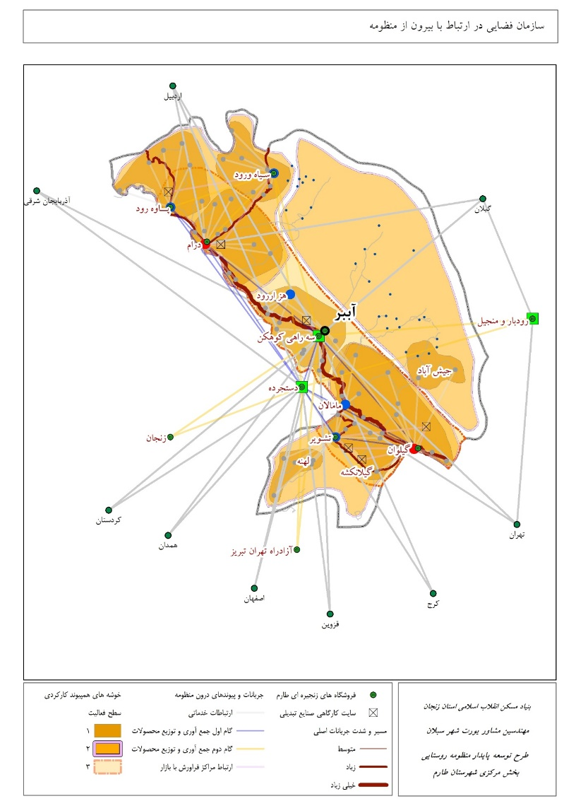
ساختار فضایی هدف

Slide 36
فهرست طرح‌های سرمایه‌گذاری
عنوان طرح | محل اجرا ( روستا) | دستگاه اجرایی مرتبط
احداث آزانس ارائه خدمات گردشگری | استاکول | اداره کل میراث فرهنگی، صنایع دستی و گردشگری
احداث مجتمع گلخانه | هندی کندی، آستاکل، قانقلی چای | جهادکشاورزی، صنعت (با اولویت صنایع تبدیلی) و معدن
ایجاد بارانداز محصولات کشاورزی | گیلوان، هندی کندی، سه راهی کوهکن و درام | جهادکشاورزی، صنعت (با اولویت صنایع تبدیلی) و معدن
نمایشگاه دائمی لباس‌های محلی | هزار رود علیا | اداره کل میراث فرهنگی، صنایع دستی و گردشگری
ایجاد کمپ گردشگری | هزار رود علیا | اداره کل میراث فرهنگی، صنایع دستی و گردشگری
اقامتگاه بوم‌گردی | نوکیان، پاوه رود قدیم، تسکین ،گیلانکشه، تشویر، باکلور،کرد ابا د،قانقلي سفلي،قانقلي عليا،کوهکن سفلي،کوهکن عليا،عزيزاباد،هارون بادسفلي،هارون ، ابادعليا،هزاررودعليا،هزاررودسفلي،ته دره،غلام چم،جزلاندشت،کلتان،وزنه سر،سرخه سنگ،سياهورود،گماندشت،گاوخس،مير زا خانلو،کلوچ،شهرک پاوه رود،زرده،هندي کندي جديد،چمله،قارقلي چم،هندي کندي قديم،انارستان،صومعه بر،مامالان،محمدابادخواجه بيگلو،پير چم قديم،پسار،زهتراباد،خرم ابادکهريز،ده بهار | اداره کل میراث فرهنگی، صنایع دستی و گردشگری
احداث رستوران گردشگری | نوکیان | اداره کل میراث فرهنگی، صنایع دستی و گردشگری
کارگاه صنایع تبدیلی زیتون، | پاوه رود، هندی کندی جدید، تسکین، گیلانکشه، درام | جهادکشاورزی، صنعت (با اولویت صنایع تبدیلی) و معدن
احداث ناحیه های صنعتی فرآوری(سیر، گوجه فرنگی، انار) | گیلوان، سه راهی کوهکن | جهادکشاورزی، صنعت (با اولویت صنایع تبدیلی) و معدن
فروشگاه زنجیره‌ای | درام، گیلوان | اداره کل میراث فرهنگی، صنایع دستی و گردشگری
کارگاه مشاغل خانگی | هندی کندی جدید، ده بهار | اداره کل میراث فرهنگی، صنایع دستی و گردشگری
کارگاه تبدیل شیر به خامه و ماست | گیلوان | صنعت (با اولویت صنایع تبدیلی) و معدن

Slide 37
فهرست طرح‌های سرمایه‌گذاری
عنوان طرح | محل اجرا ( روستا) | دستگاه اجرایی مرتبط
کارگاه روغن‌گیری | گیلانکشه | جهادکشاورزی، صنعت (با اولویت صنایع تبدیلی) و معدن
کارگاه تولید سیر ترشی | گیلانکشه | جهادکشاورزی، صنعت (با اولویت صنایع تبدیلی) و معدن
تولید نشای گوجه فرنگی | تشویر | جهادکشاورزی، صنعت (با اولویت صنایع تبدیلی) و معدن
کارگاه تولید سیر ترشی | قاری قلی جم | جهادکشاورزی، صنعت (با اولویت صنایع تبدیلی) و معدن
تولید سبد پلاستیکی برای میوه و صیفی‌جات | قاری قلی جم | سازمان صنعت، معدن و تجارت

Slide 38
فهرست پروژه‌های عمرانی
عنوان پروژه | عنوان فصل | محل اجرا نام روستا | دستگاه اجرایی
اصلاح و تکمیل راه ارتباطی طارم به خلخال | توسعه و تكميل راههاي روستايي | روستای جعفرآباد خلخال تا پاوه رود | اداره راه و شهرسازی
اصلاح و تکمیل راه طارم- منجیل | توسعه و تكميل راههاي روستايي |  | اداره راه و شهرسازی
ایجاد و نوسازی و تقویت شبکه‌های آب آشامیدنی | ‌فصل توسعه و خدمات شهري، روستايي و عشايري | روستاهای فاقد | آب و فاضلاب روستايي
الحاق روستاهای فاقد گاز به شبکه گازرسانی سراسری | گاز رساني به روستاهاي كشور | روستاهای بالای 20خانوار فاقد شبکه گاز | اداره گاز
توسعة فعالیت‌های خدمات پشتیبان گردشگری (احداث واحدهای آزانس مسافرتی گردشگری، احداث سرویس‌های بهداشتی، رستوران گردشگری و زیرساخت‌های گردشگری) | گردشگری | روستاهای هدف گردشگری | سازمان میراث فرهنگی و گردشگری، صنایع دستی
احداث کانال‌های کشاورزی در محل ورودی از رودخانه الزین به تسکین برای تامین آب کشاورزی | ‌فصل توسعه و خدمات شهري، روستايي و عشايري | کل منطقه مورد مطالعه | آب منطقه‌ای/ ساكنان

Slide 39
با تشکر

